Slide 1
SISTEC
Sistema Nacional de Informações da
Educação Profissional e Tecnológica

Slide 2
Objetivos
Dotar o Ministério da Educação de uma base nacional de dados oficial contendo informações da educação profissional e tecnológica no país;
Disponibilizar informações para a sociedade sobre a oferta de cursos técnicos no país;
Gerar indicadores sobre unidades de ensino, cursos
técnicos e alunos da educação profissional;
Substituir o Cadastro Nacional de Cursos Técnicos – CNCT
Ser um instrumento de validação nacional dos diplomas dos cursos técnicos de nível médio;
Ser o sistema de informações do Pronatec – Programa
Nacional de Acesso Técnico e Emprego.

Slide 3
Indicadores SISTEC
Unidades de ensino que ofertam cursos
técnicos no país;
Cursos técnicos ofertados, por municípios, estados e regiões;
Caracterização das ofertas de vagas em cursos técnicos (principais cursos e eixos tecnológicos);
Alunos matriculados em cursos
profissionais.

Slide 4
Base Legal SISTEC
Art.36-D, da Lei 9.394 de 20 de dezembro de
1996:
“ Os diplomas de cursos de educação profissional técnica de nível médio, quando registrados, terão validade
nacional e habilitarão ao prosseguimento de estudos na
educação superior.”

Slide 5
Base Legal SISTEC
Art 2º. Da Resolução CNE/CEB nº 03, de 30 de
setembro de 2009
“ O cadastramento, no SISTEC, de dados das escolas, de seus cursos técnicos de nível médio e correspondentes alunos matriculados e concluintes é uma das condições
essenciais para garantir a validade nacional dos diplomas expedidos e registrados na própria instituição de Educação Profissional e Tecnológica ...”

Slide 6
Base Legal SISTEC
Art. 22 da Resolução CNE/CEB nº 06, de 20 de
setembro de 2012
“É obrigatória a inserção do número do cadastro do SISTEC nos diplomas e certificados dos concluintes de curso técnico de nível médio ou correspondentes qualificações e especializações técnicas de nível médio, para que os mesmos tenham validade nacional para fins de exercício profissional.”

Slide 7
Relevância do SISTEC
Geração de informações precisas sobre a Educação
Profissional;
Disponibilização de mecanismos de pesquisas sobre o número de unidades de ensino e vagas disponíveis;
Criação do currículo do trabalhador – histórico dos
cursos realizados pelo aluno;
Registro de diplomas de cursos de educação profissional técnica de nível médio;
Valorização da Educação Profissional no país.

Slide 8
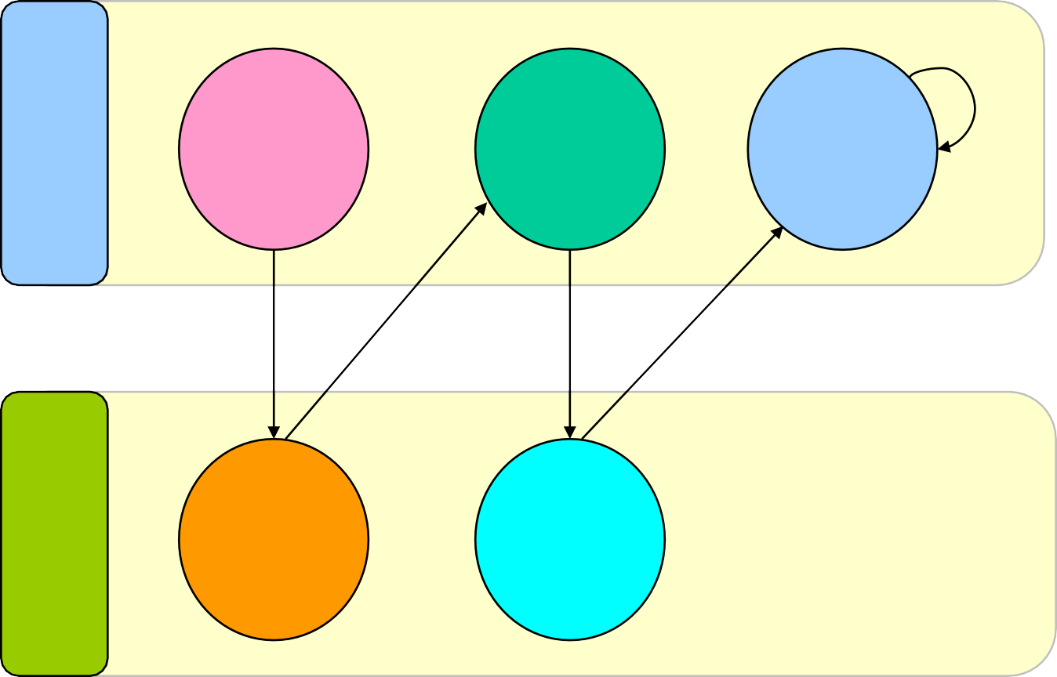
Como Funciona?
Instituições sem autonomia para criação de cursos técnicos
UNIDADE
DE ENSINO
Solicita
Pré-cadastro de Curso Técnico*
Registra os Alunos
matriculados nos Cursos
Solicita Pré-cadastro
ÓRGÃO
VALIDADOR
Valida Pré-cadastro
da UE
Valida Pré-cadastro
de Curso técnico
* Os cursos FIC ou de qualificação profissional são cadastrados sem
necessidade de validação

Slide 9
Como Funciona?
Instituições com autonomia para criação de cursos técnicos
Solicita
Pré-cadastro
Cadastra
Cursos
Técnicos e
FIC
Registra
os Alunos
matriculados
nos Cursos
UNIDADE DE ENSINO
Valida
Pré-cadastro
da UE
ÓRGÃO
VALIDADOR

Slide 10
Usuários do SISTEC
O SISTEC foi construído sobre a premissa de que se pode descentralizar o preenchimento dos dados institucionais.
Para agilizar o processo de atualização das informações, a unidade de ensino pode envolver diferentes usuários no SISTEC.
O SISTEC possibilita que diferentes usuários possuam diferentes perfis de acesso.

Slide 11
Perfis de Usuários no SISTEC
O gestor responsável pela UE é a pessoa que responde formalmente pela instituição de ensino perante os órgãos competentes.
O gestor responsável pela UE pode atribuir perfil de gestor e de
assessor a outros usuários
GESTOR RESPONSÁVEL
Atribui permissões
Um gestor não pode adicionar/remover outros gestores.
Um gestor pode adicionar e remover apenas assessores.
As demais permissões são as mesmas do gestor responsável.
O gestor deve acompanhar o registro das informações realizadas pelo assessor.
GESTOR
Atribui permissões
•Os assessores não podem atribuir/retirar permissões de
outros usuários.
ASSESSOR

Slide 12
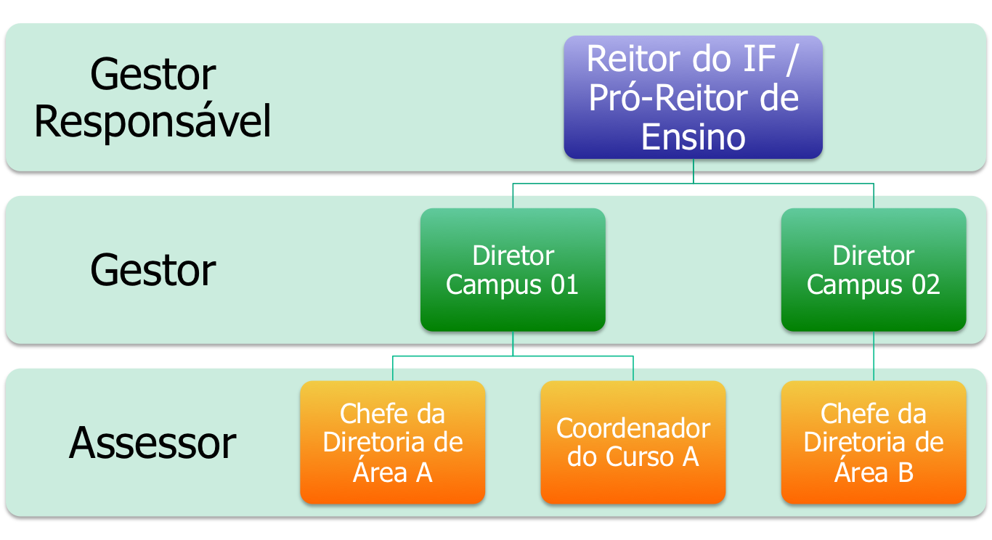
Uso dos perfis – Exemplo
Auxiliares Institucionais e secretários Acadêmicos

Slide 13
Ciclo de Matrícula
É o agrupamento de alunos matriculados em um curso, com a mesma certificação e mesma data de previsão de término.
O ciclo de matrícula está diretamente
ligado a oferta de vagas em um curso;
  Forma de Oferta (concomitante, subsequente ou integrado)

Slide 14
































Compartilham um mesmo ciclo de matrícula alunos matriculados em um curso com mesmo:
Curso
Carga horária
Curso
Data de Início
Ciclo de Matrícula
Previsão de Término
Certificação

Slide 15
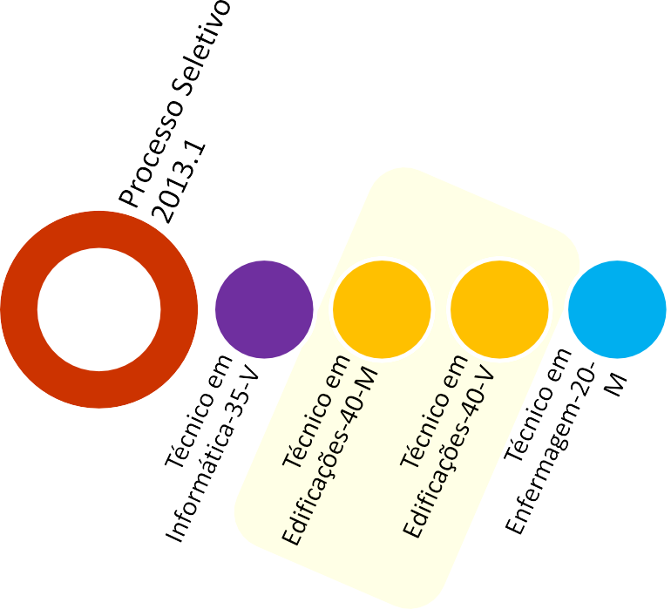
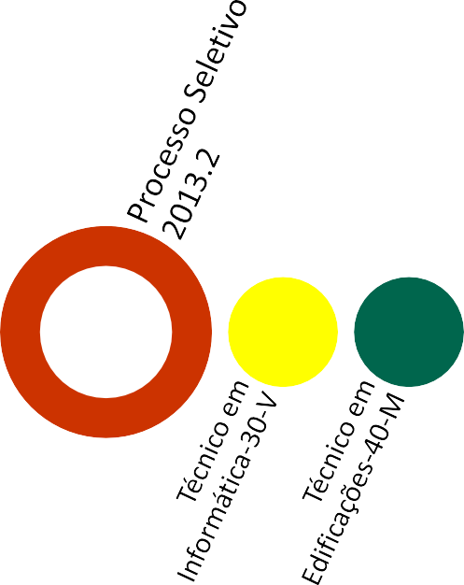
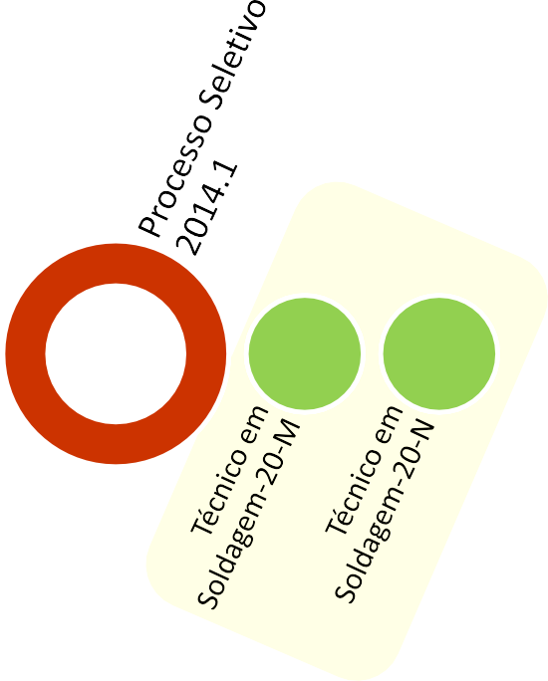
Ciclo de Matrículas
Processo Seletivo 2016.1
Processo Seletivo 2016.2
Processo Seletivo 2017.1
C1 35
C2 C3
80 20
C4 C5
30 40
C6
40

Slide 16
Registro de Alunos no SISTEC
Os alunos são registrados no SISTEC por
meio dos ciclos de matrículas;
Os alunos são identificados no SISTEC, prioritariamente, através de seus CPFs;
Periodicamente, a situação do aluno deve
ser atualizada pela unidade de ensino.

Slide 17
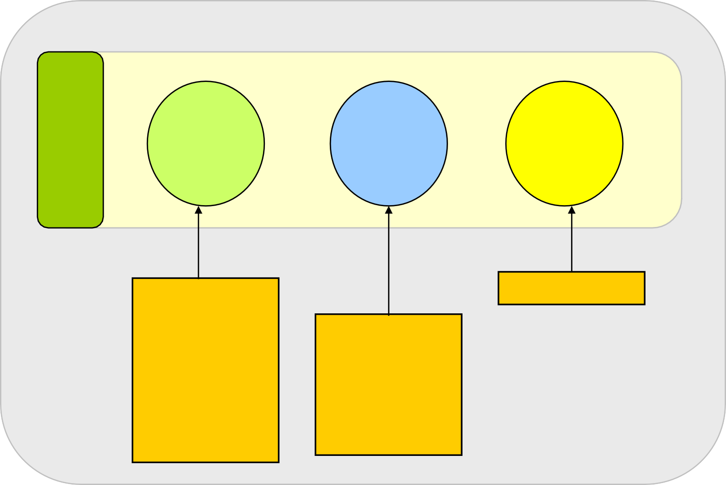
Registro de Alunos no SISTEC
Unidade de Ensino
CURSO 1
Ciclo de Matrícula 1
Ciclo de Matrícula 2
Ciclo de Matrícula 3
039.001.401-03
031.467.811-58
040.853.931-38
015.811.211-30
405.211.093-53
033.213.061-40
036.240.101-23
042.360.161-09
026.273.171-13
015.164.731-32
043.417.721-04
037.041.281-80
099.566.516-80
026.273.171-13
037.386.231-83

Slide 18
Atualização de Situação de Aluno
Novos ciclos de matrículas e alunos, bem como as mudanças das situações dos alunos já registrados, deverão ser informados ao SISTEC mensalmente;
O prazo limite para a informação dos dados referentes a cada mês é o dia 25 do mês subsequente;
O SISTEC consolida os dados sobre educação profissional na forma de indicadores que serão divulgados mensalmente.

Slide 19
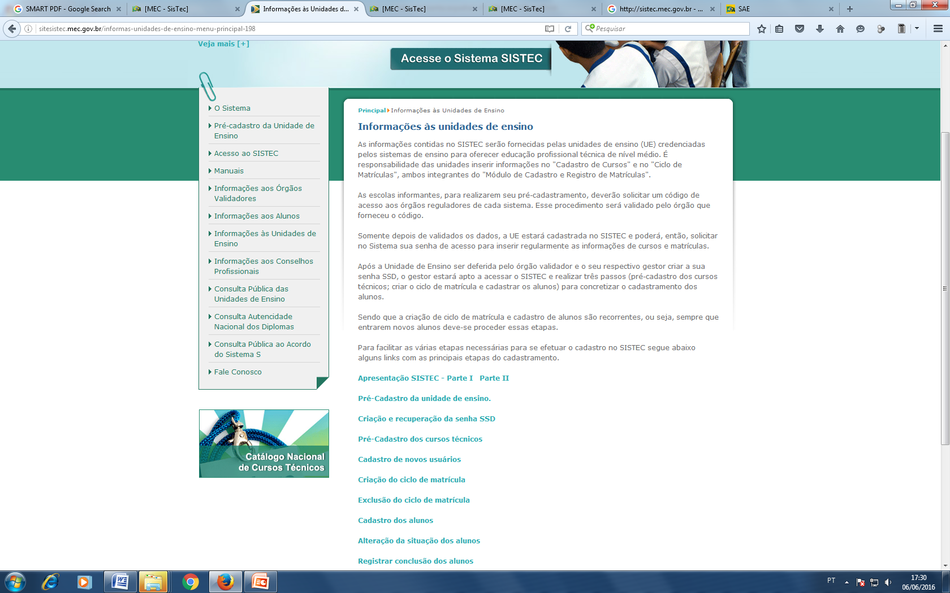
SITESISTEC.MEC.GOV.BR

Slide 20
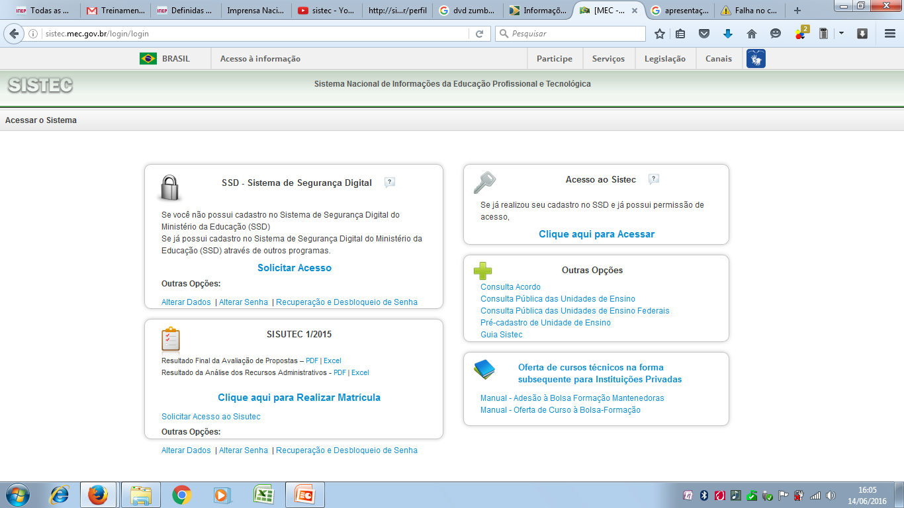
SISTEC.MEC.GOV.BR

Slide 21
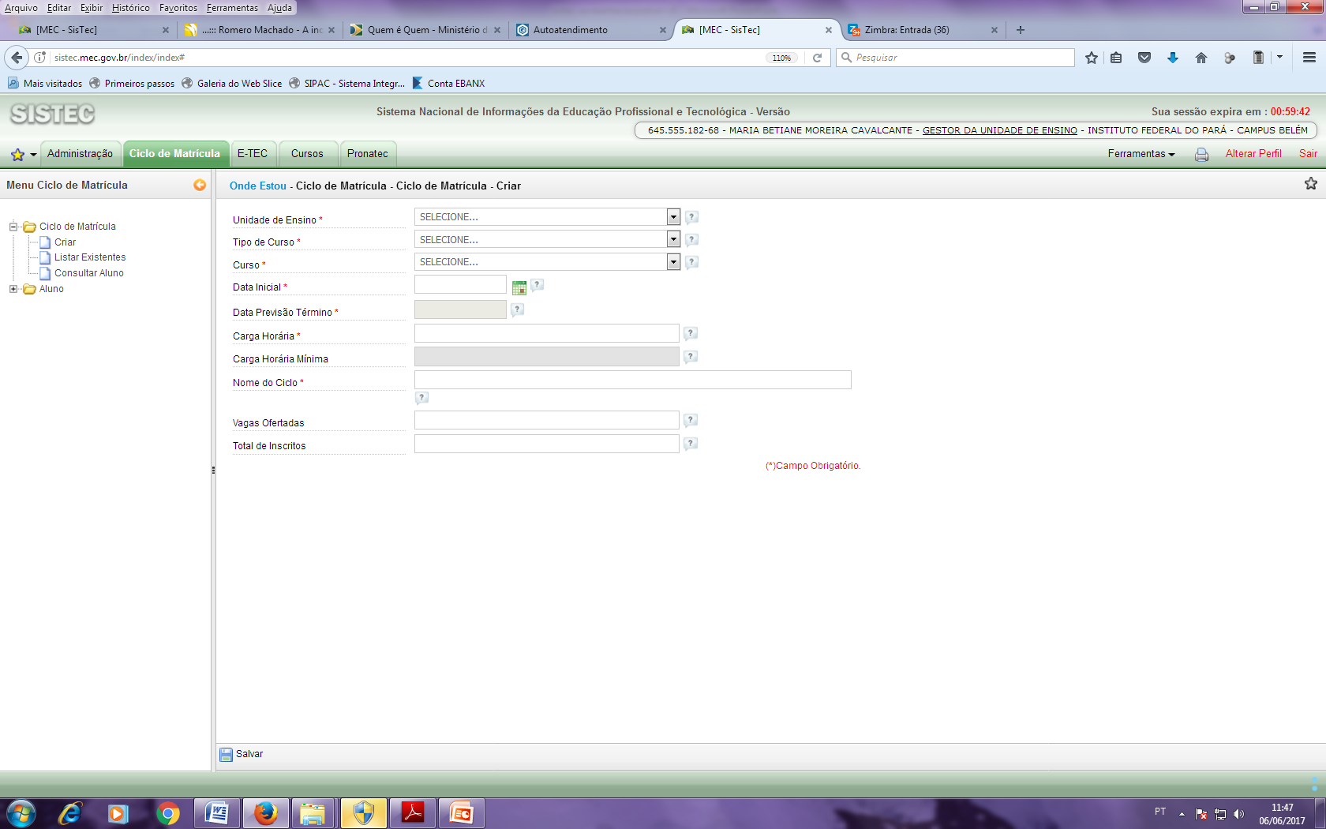
Criação de ciclo
Atenção!

Slide 22
Alunos RIP (Regime de Internato Pleno)
São os alunos que residem na instituição, geralmente os
egressos em escolas agrotécnicas;
Eles devem ser identificados como tal para compor a Matriz
orçamentária da Unidade de ensino.
Para identificá-los, é necessário cadastrá-los previamente no ciclo de
matricula.
Prazo: Até 30/06/2017

Slide 23
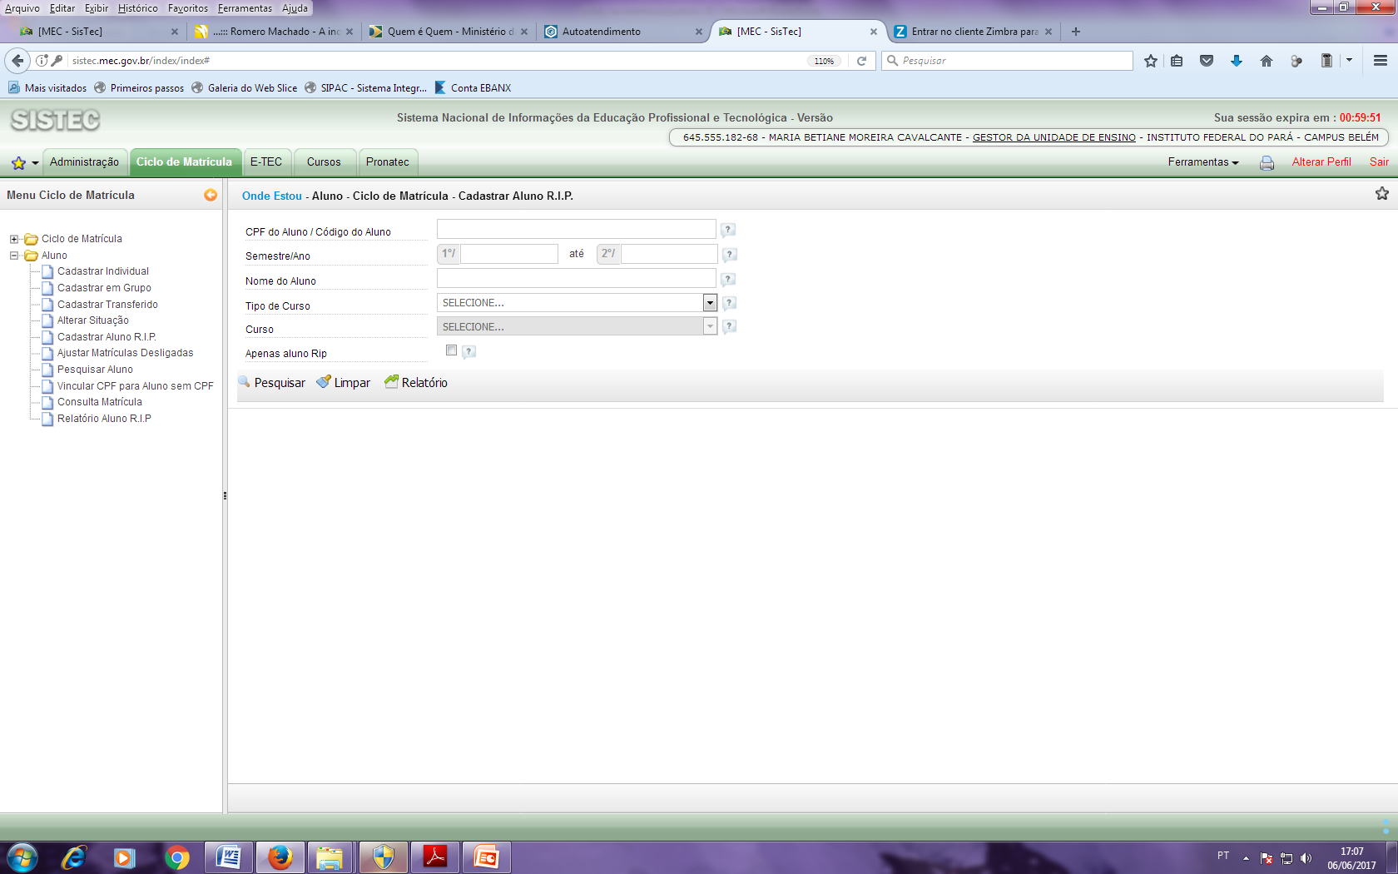
Cadastro de alunos R.I.P

Slide 24
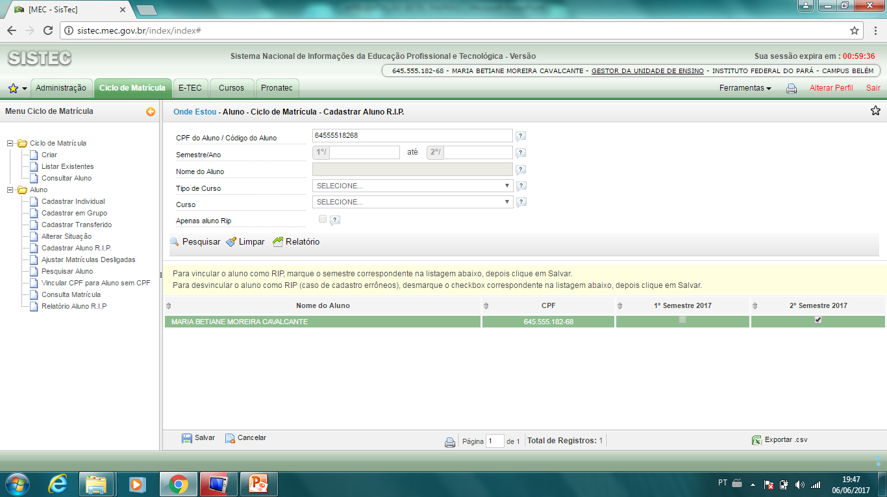

Slide 25
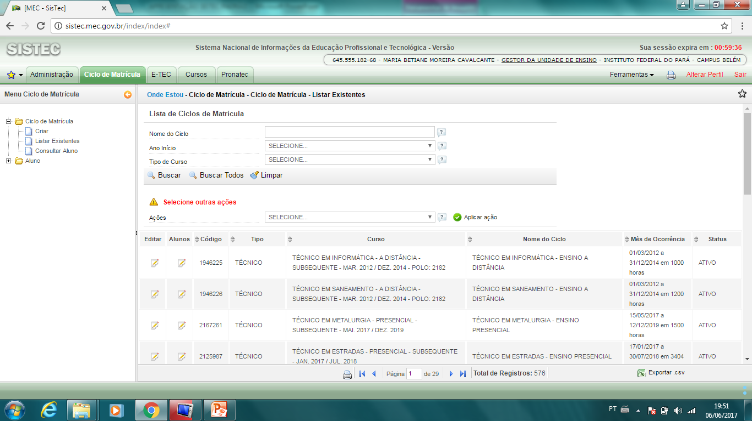
Relatórios

Slide 26
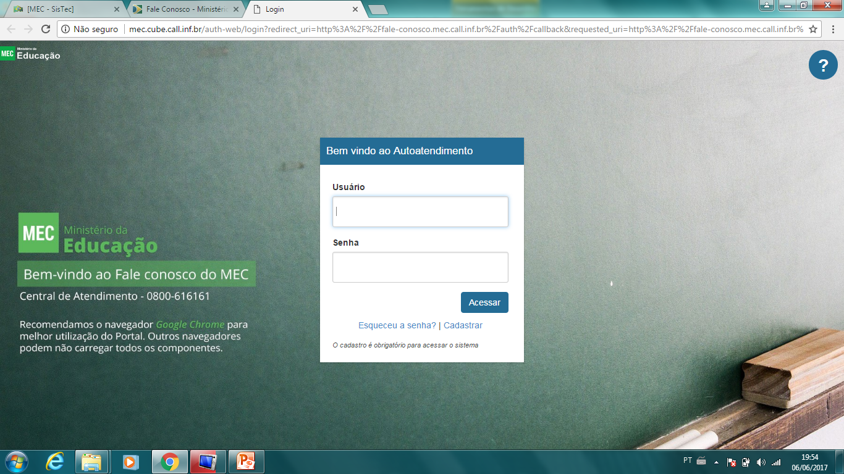
http://mec.cube.call.inf.br

Slide 27
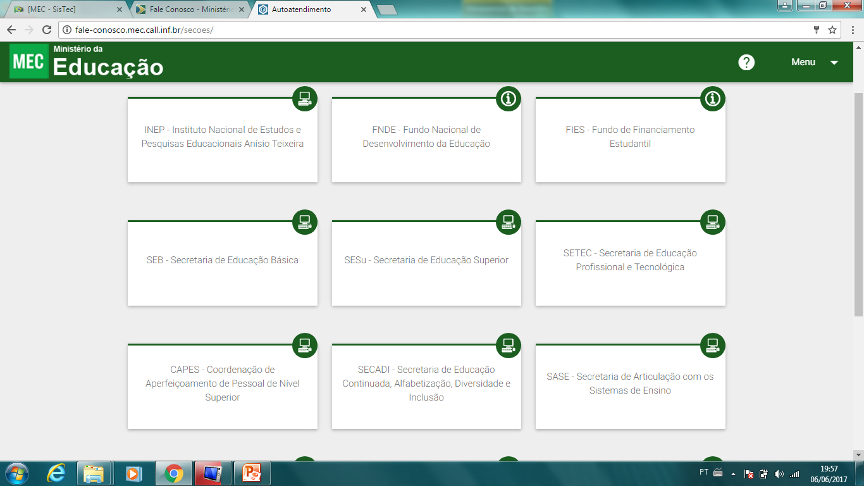

Slide 28
Contatos SISTEC
Repositório de Informações
http://sitesistec.mec.gov.br
Acesso ao Sistema
http://sistec.mec.gov.br

Slide 29
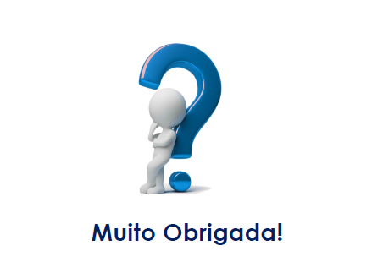
Mª Betiane Moreira Cavalcante
PI/PROEN

